Slide 1

Западающие КЭС по географии: как с ними бороться?
5-9 класс
2025
Садохина Е.Г. , учитель географии ГБОУ СОШ ОЦ с.Кротовка

Slide 2
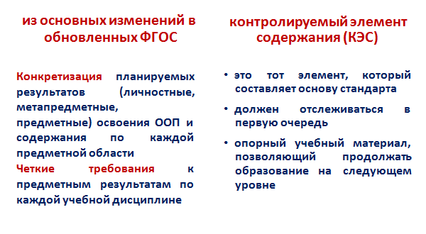
Контролируемый элемент содержания содержания (КЭС)

Slide 3
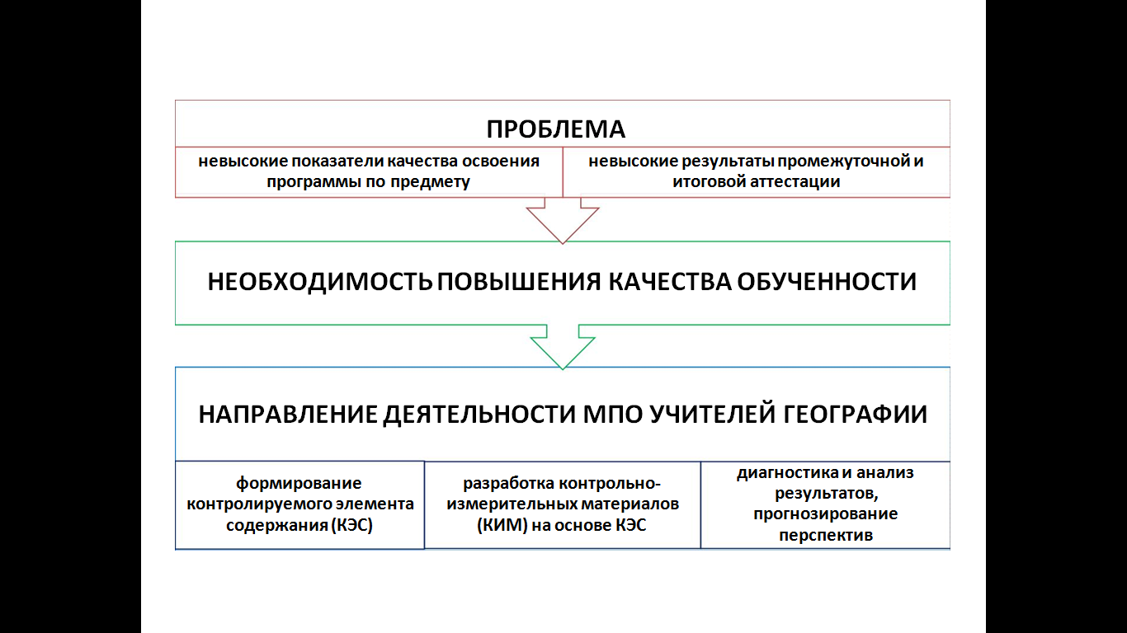

Slide 4
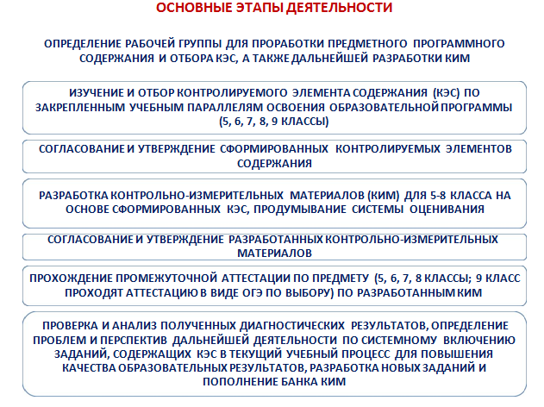

Slide 5
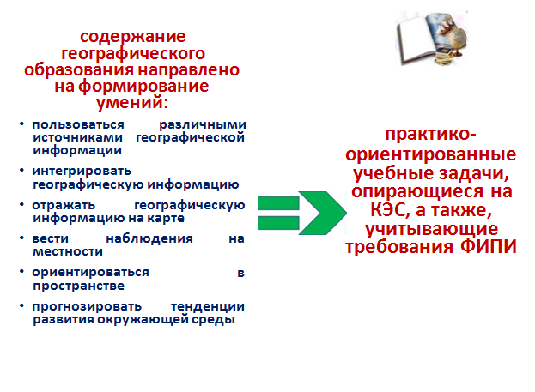

Slide 6
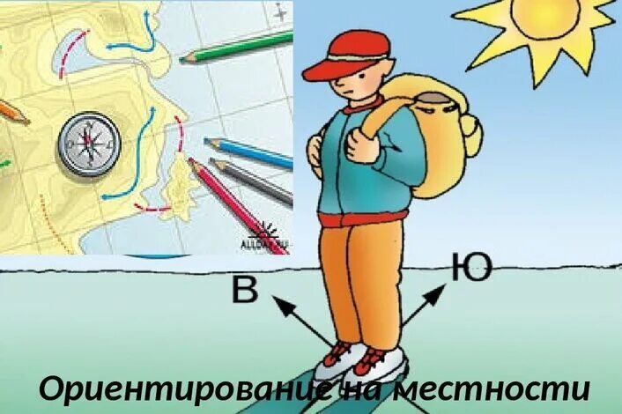
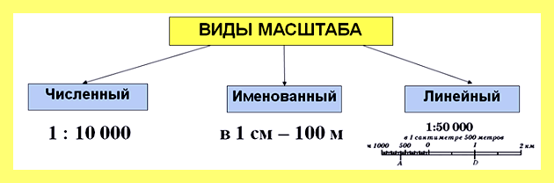
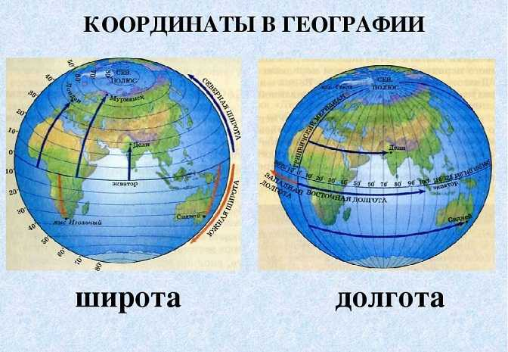
Сложности начального этапа – 5-6 класс
⦁ Ориентирование (стороны света, масштаб, условные знаки)
Географические координаты
⦁ Формы рельефа (горы, равнины, возвышенности)
⦁ Природные зоны (климат, растения, животные)

Slide 7
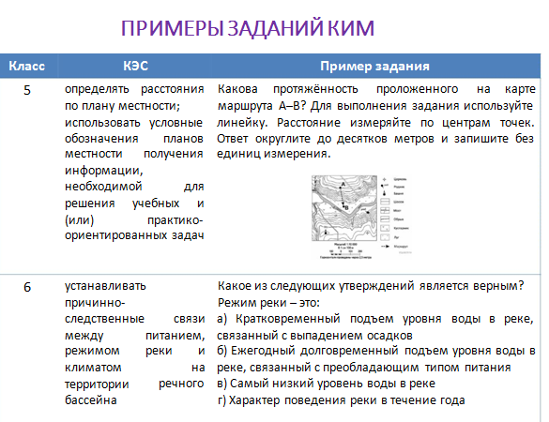

Slide 8
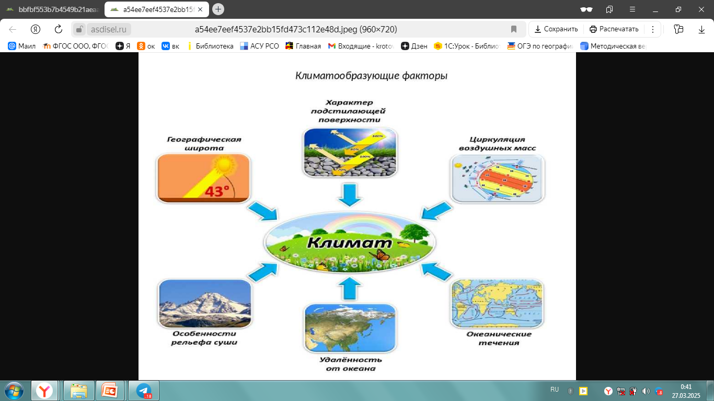
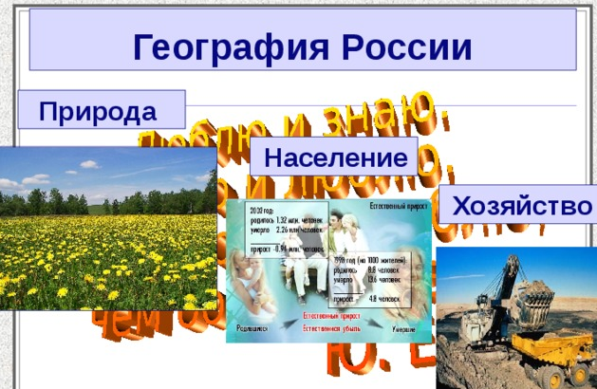
Сложности 7-9 классов

Slide 9
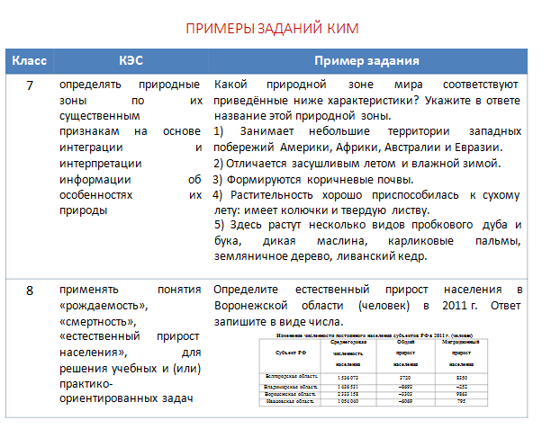

Slide 10
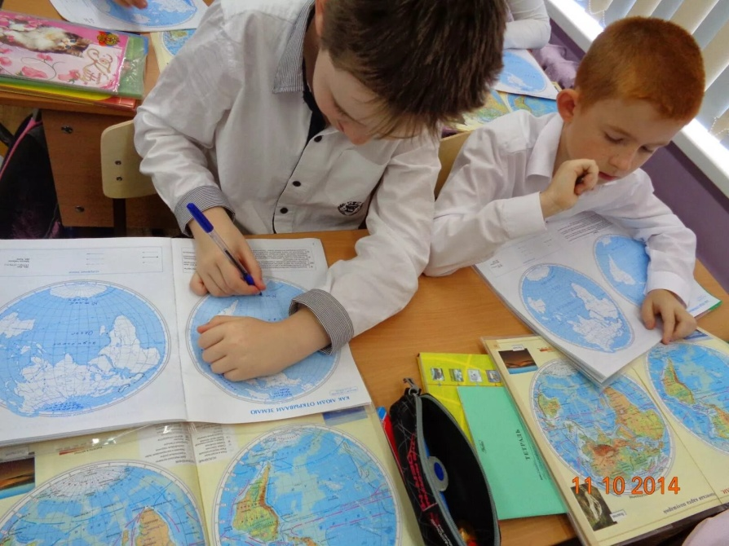
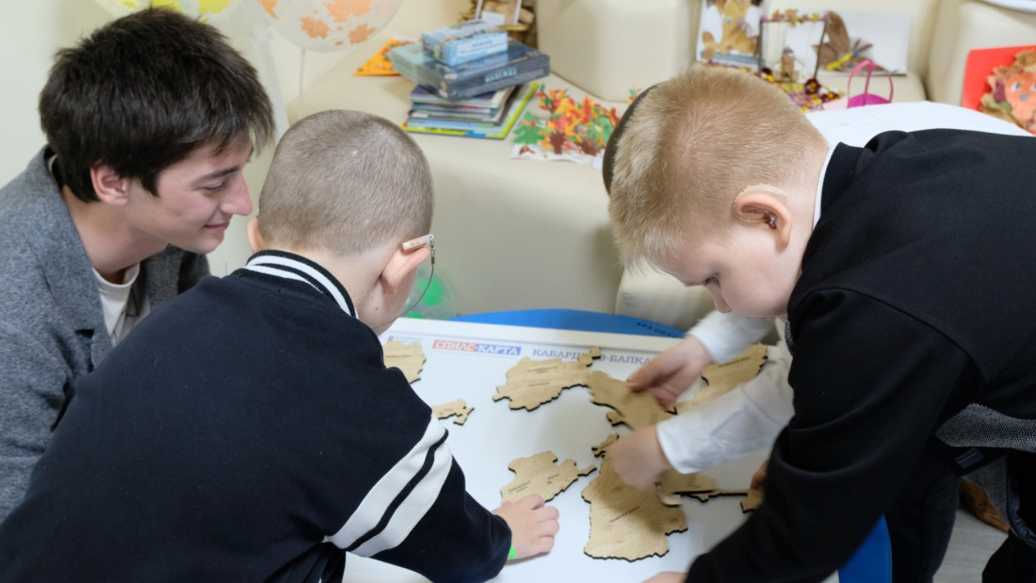

Как учиться эффективно?
⦁ Больше практики (задачи, карты, опыты)
⦁ Разнообразные методы обучения (игры, викторины, проекты)
⦁ Связь с жизнью (актуальные события, экскурсии, местные примеры)
⦁ Постоянное повторение

Slide 11
Методическая копилка
✅Информационно-методическое письмо об особенностях преподавания учебного предмета «География» в 2024/2025 учебном году https://vk.com/away.php?to=https%3A%2F%2Fedsoo.ru%2Fmr-geografiya%2F&utf=1
✅Методические рекомендации к учебникам географии 5- 9 классы можно скачать по ссылке – https://vk.com/away.php?to=https%3A%2F%2Fuchitel.club%2Ffgos%2Ffgos-geografiya&utf=1
✅Рекомендации по организации методической работы в 2024-2025 учебном году с учителями географии. Опыт ВИРО - https://vk.com/away.php?to=http%3A%2F%2Fviro33.ru&utf=1
✅ МР по преподаванию предмета в 5-6 классах (2023 год) - https://vk.com/doc159710862_678675916?hash=vtZoIzlzJT7Zdm0v7QcUjsnb4yGmaeYI4oiKgwuTZsc&dl=bMVZK1Vg8lK3m5bIc8hiherfmBzZtI8rLTPD4jgJVvg&api=1&no_preview=1

Slide 12

Комплексный подход и усердие – ключ к успеху!

